Slide 1
Sociaal-economische gezondheidsverschillen:
Wat kunnen we daarmee?
NVTZ, 7 juni 2018
Dr. Erik Ruland, arts M&G, senior opleider en consultant publieke gezondheid
met dank aan drs. Annelies Acda (Pharos), dr. M. Bruynzeels (JvEs Inst.), prof. L. Burdorf (EUR),
dr. W. Gorissen (Nji), prof. M. Jansen (UM), prof. J. Mackenbach (EUR)

Slide 2
Inhoud van deze presentatie
Sociaaleconomische gezondheidsverschillen (SEGV)?
- een hardnekkig, ‘wicked problem’
In welke context?
In hoeverre is daar iets aan te doen?
- nieuwe inzichten en successen
En wat betekent dat voor de zorg?
Notes:
En kunnen we daarbij voldoende ‘out of the box’ denken?

Slide 3
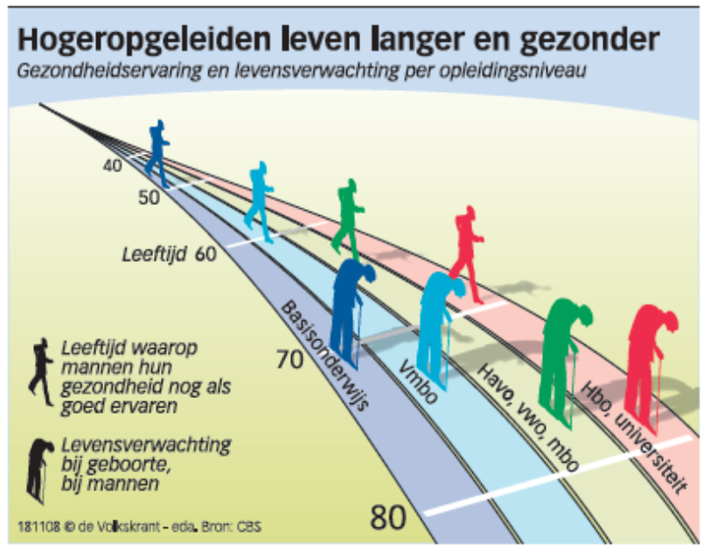

Slide 4

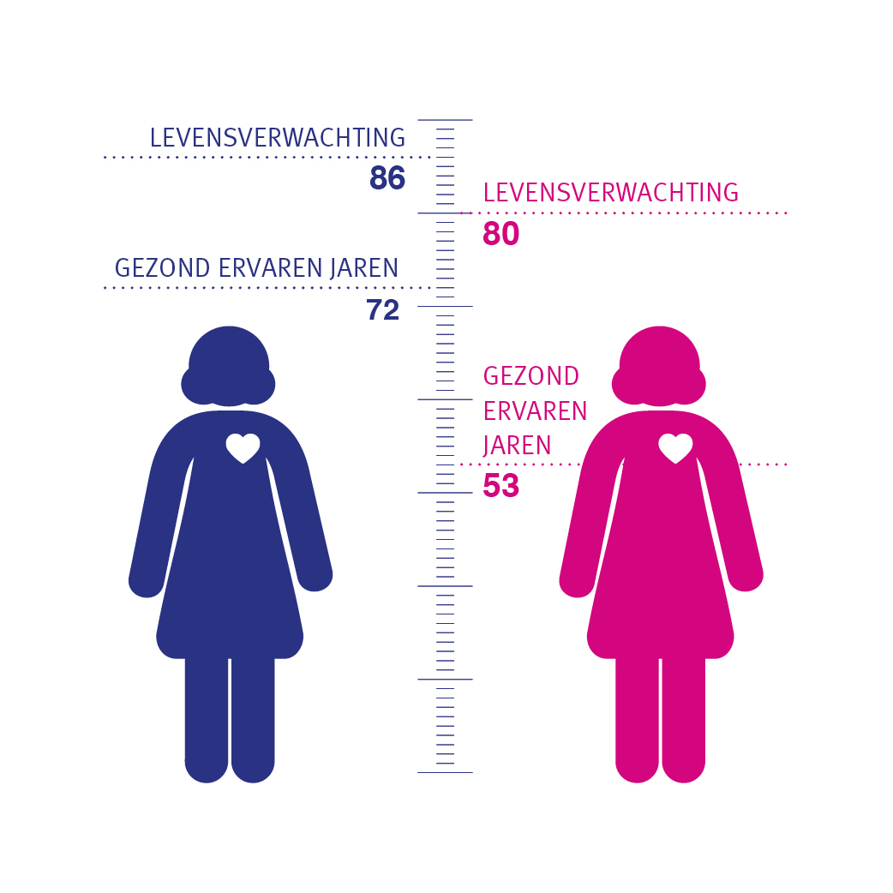
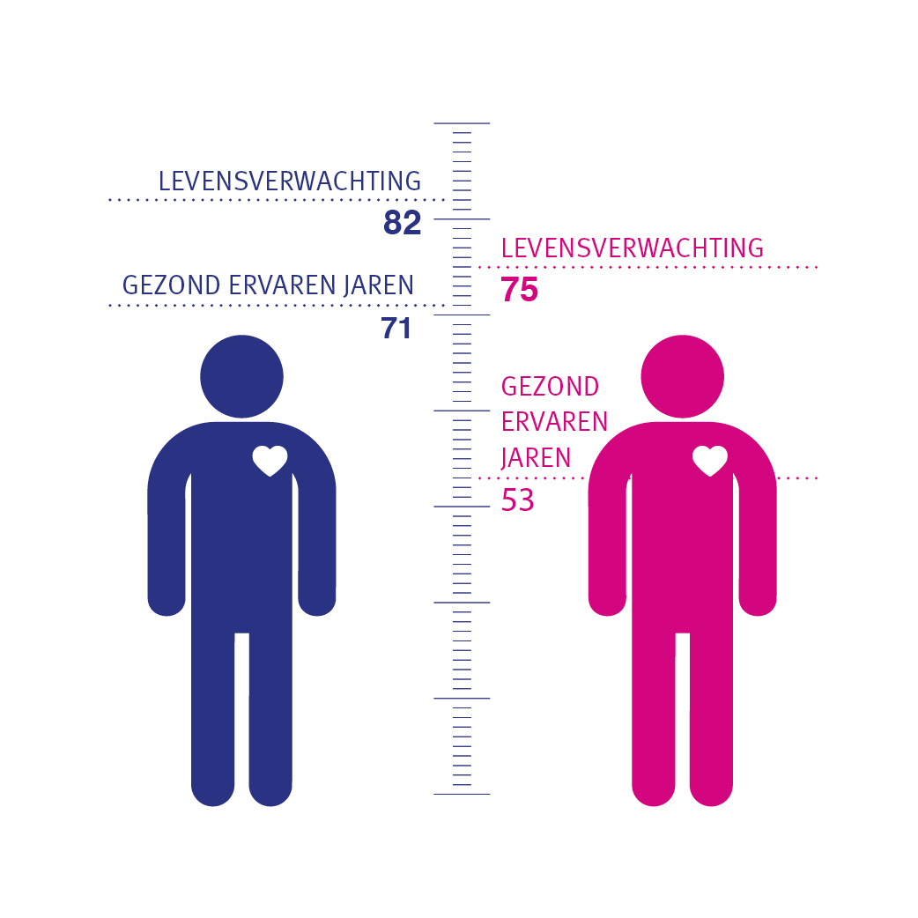
Aanleiding
Segv worden niet kleiner, dus het beleid faalt?
Notes:
Aanleiding voor het stimuleringsprogramma Gezond in… zijn gezondheidsachterstanden. Laagopgeleiden leven niet alleen 6 a 7 jaar korter, maar ze leven ook bijna 19 jaar minder in goed ervaren gezondheid.
(nb. dit plaajte ipv AiG plaatje, was discussie over)
Daarbij ook aandacht voor andere meetvormen, zoals inkomen.

Slide 5
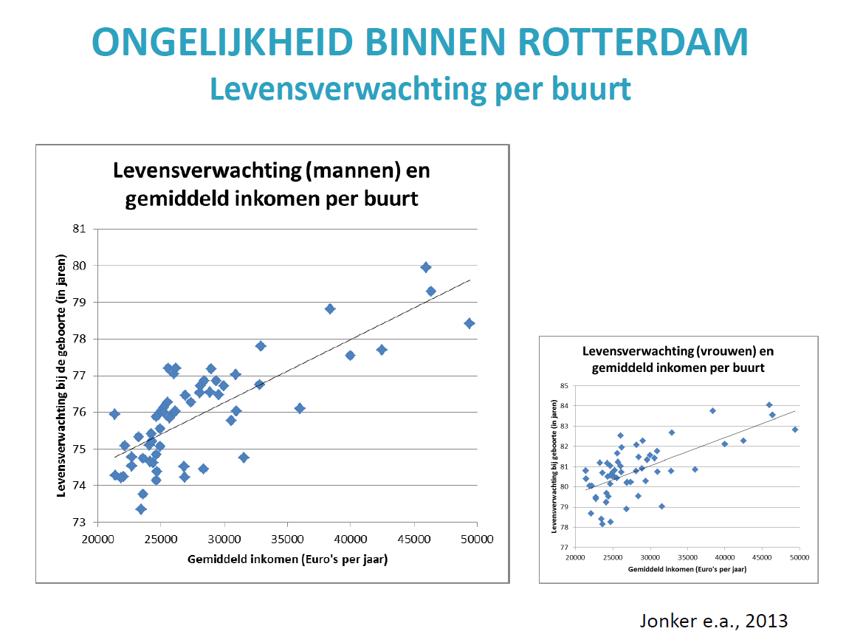
Bron: prof. J. Mackenbach

Slide 6
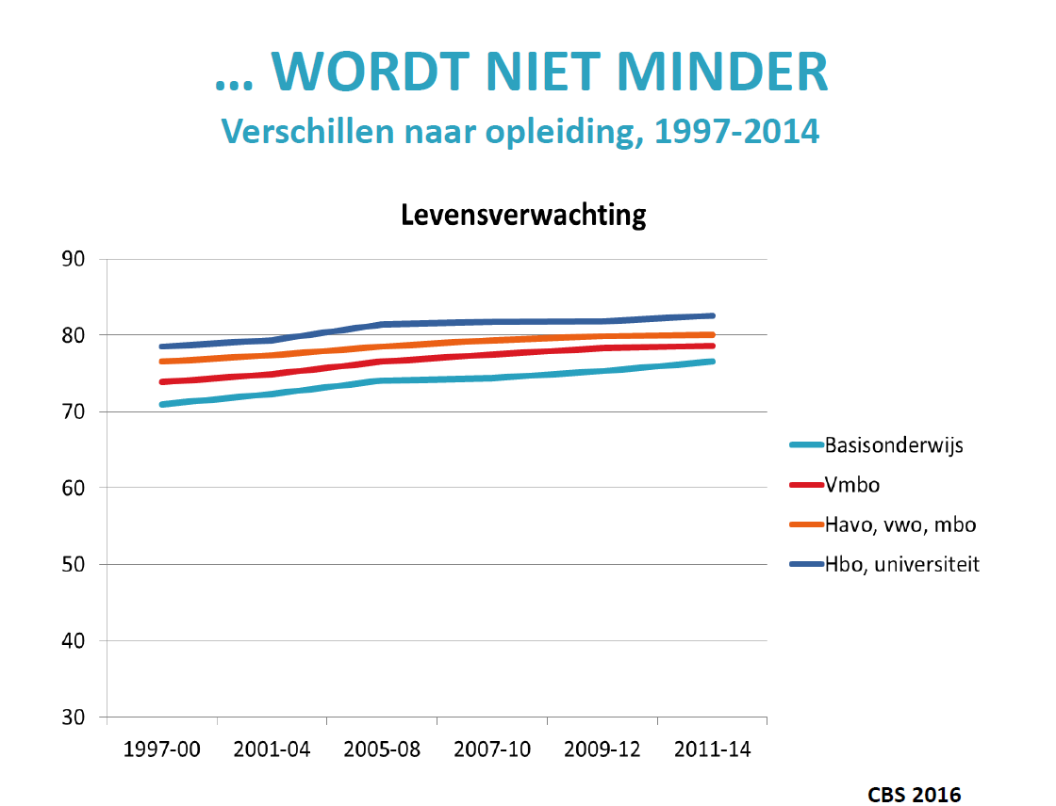
Het verschil ..

Slide 7
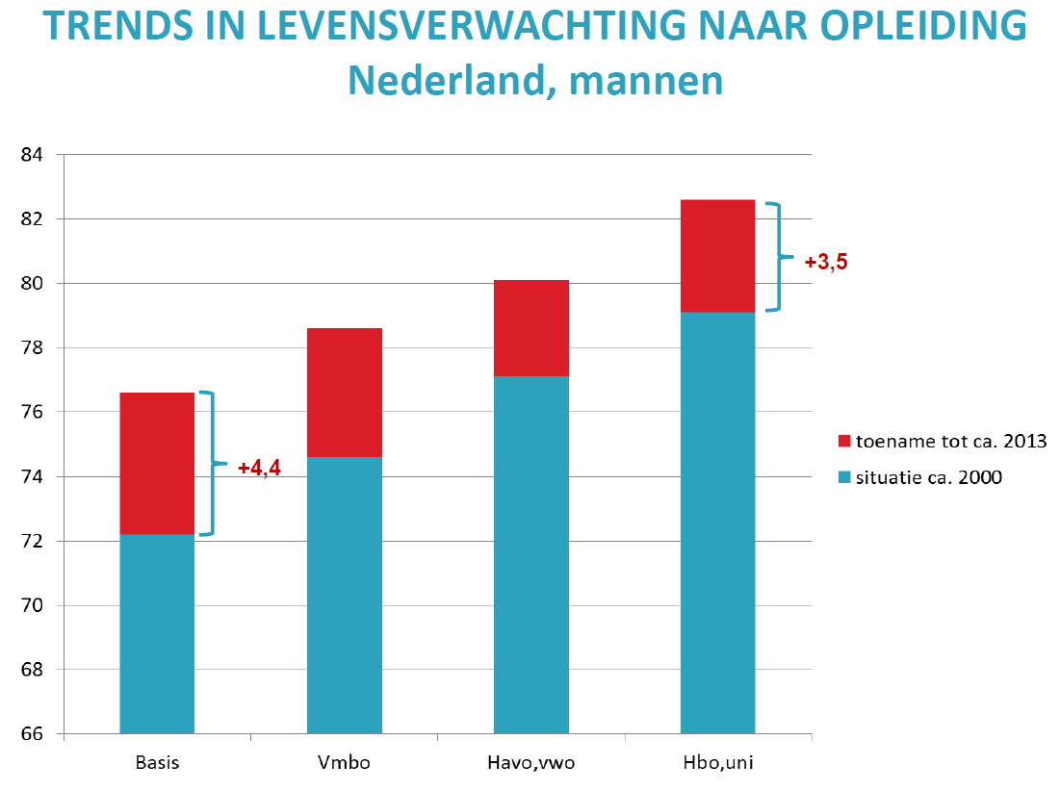
Bron: prof. J. Mackenbach

Slide 8
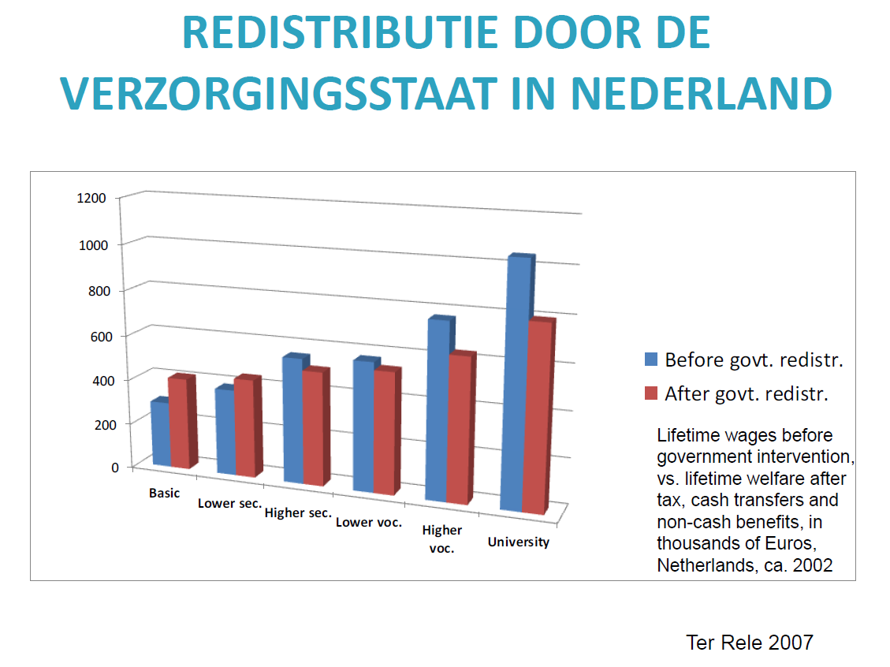

Slide 9
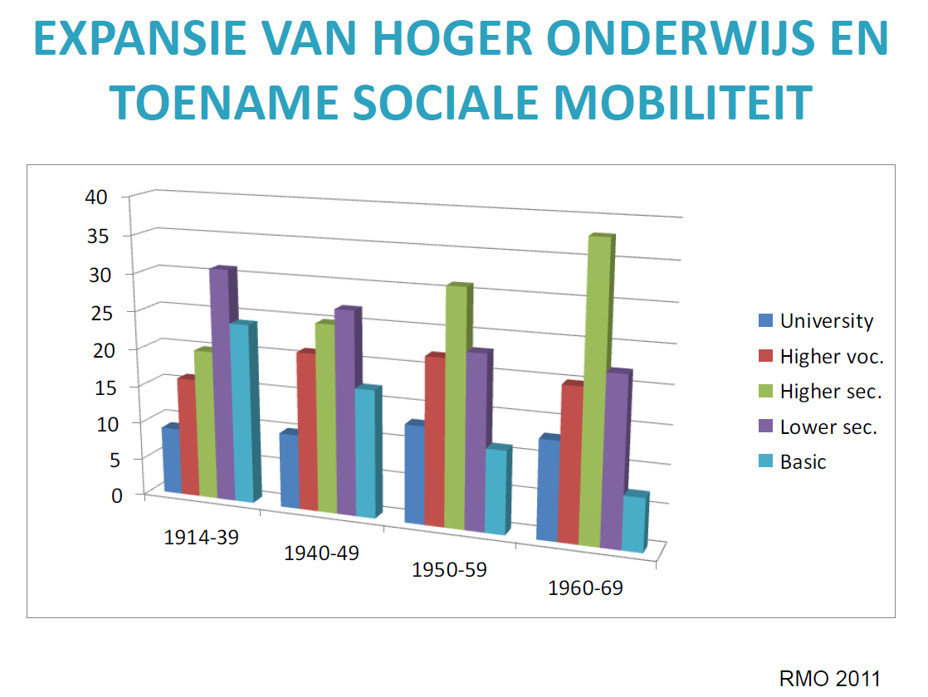
segv is een dynamisch probleem

Slide 10
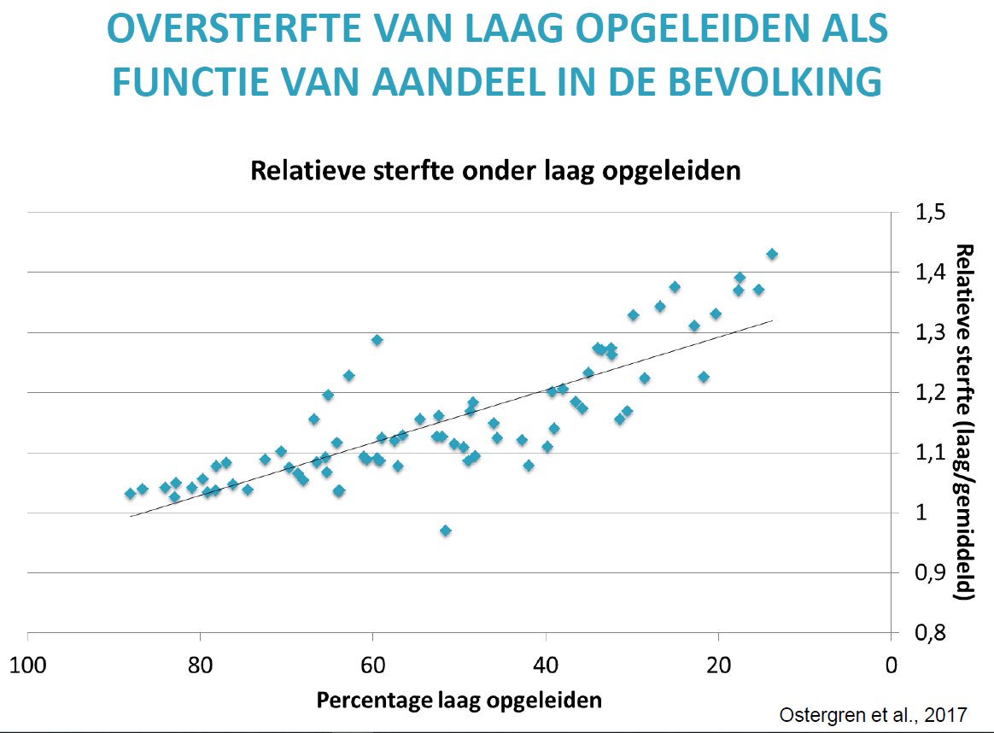
Het percentage LSES in de bevolking neemt af..
.. Maar de ernst voor de achterblijvers niet.
Hoe komt dit nou?

Slide 11
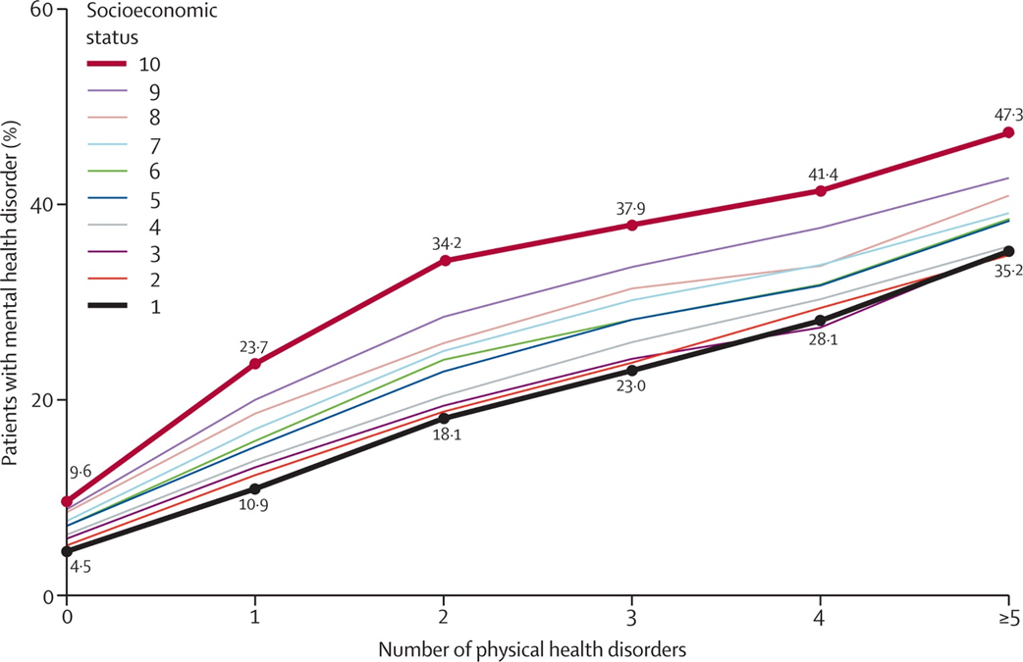
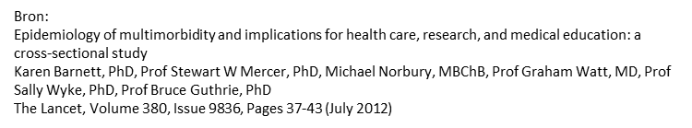
LSES heeft veel grotere kans op Fysieke en mentale comorbiditeit
(cijfers uit Schotland, 2007)
Figure
Physical and mental health comorbidity and the association with socioeconomic status.
On socioeconomic status scale, 1=most affluent and 10=most deprived.
Notes:
Hoe meer fysieke klachten des te groter de kans (tot 47 % in de grafiek) dat er tevens psychisch lijden aanwezig is. Bij de bevolkingsgroep met een lage SES zien we echter dat er de kans op bijkomend psychisch lijden veel hoger (bijna 2x zo hoog) ligt. Dit vraagt om een sterkere inzet op preventieve public mental health programma’s voor de lagere SES groepen. Plus het inzicht daarbij het sociaal domein, factoren werk en inkomen meespelen, als oorzakelijke verklaring én als oplossingsrichting.

Slide 12

Enkele feiten laagopgeleid vs. hoogopgeleid
Leefstijl
Roken 2 keer zo vaak
Hebben 3 keer zo vaak obesitas
Enz…
(Chronische) aandoeningen
Hebben 5 keer zo vaak COPD
Hebben 6 keer zo vaak diabetes
Kampen 3 keer zo vaak met depressie
Notes:
Dat gezondheid door veel factoren wordt beïnvloed wordt duidelijk door deze cijfers.
*Diabetes: als er een kritische vraag komt, dat leeftijd dit verschil voor een groot deel zou kunnen verklaren:
binnen leeftijdsgroepen zijn de verschillen ook groot, variërend van 3-6 keer zo hoog aantal diabetes bij laagopgeleiden vs. hoogopgeleiden.
*COPD: als er een kritische vraag komt, dat leeftijd dit verschil voor een groot deel zou kunnen verklaren:
Correcties voor leeftijd en geslacht hebben slechts beperkte mate op dit verschil.
*Depressie: als er een kritische vraag komt, dat leeftijd invloed zou hebben op dit verschil:
Na correctie voor leeftijd zal dit verschil waarschijnlijk blijven bestaan, omdat depressie niet vaker voorkomt bij ouderen. Depressie komt het meest voor bij mensen op middelbare leeftijd

Slide 13
Stapeling van ongunstige factoren in krachtwijken
2. In welke context?
Notes:
Stapeling van minimaal 4 ongunstige factoren komt in Utrecht gemiddeld gesproken voor bij minder dan 20% van de inwoners. In achterstandswijken loopt dit percentage op tot boven de 50%.

Slide 14
, laaggeletterdheid, vroegtijdige schoolverlaters

Slide 15
Enkele feiten
Slechte gezondheid is een van de belangrijkste redenen om niet te participeren
50% van de mensen met een minder ervaren gezondheid werkt niet.
60% van de sociaal uitgesloten mensen heeft 2 of meer chronische aandoeningen
Armoede & Schulden
81% van de mensen met schulden heeft gezondheidsklachten
Mensen met een chronische ziekte hebben 2 keer zo vaak schulden
Vaardigheden
42% van de mensen die alleen basisonderwijs hebben gevolgd zijn laaggeletterd.
28,7% van de Nederlanders heeft (zeer) beperkte gezondheidsvaardigheden
Notes:
Vervolg…
Maak eventueel een selectie uit deze cijfers, wellicht in aansluiting op doelgroep van de presentatie.
(Nb. feiten uit laatste Feiten & Cijfersbestand (hanna).

Slide 16
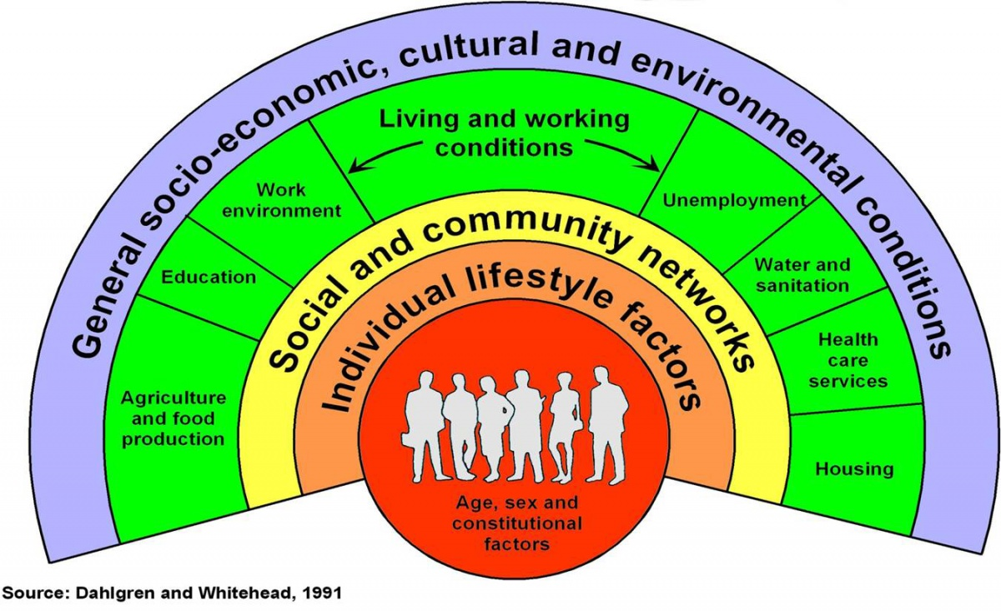
2. Context: collectieve versus individuele factoren
Vroegtijdige schoolverlaters,
laaggeletterdheid
Notes:
Het gewicht van veel collectieve factoren overstijgt het gewicht van de individuele gedragsfactoren, wat vooral tot uiting komt onder de mensen die op moeten boksen tegen een stapeling van negatieve collectieve factoren. Dat collectieve gewicht leidt tot gezondheidsverschillen. Die we vervolgens proberen terug te dringen langs de moeilijkste, zeg maar verkeerde weg, langs gedragsbeïnvloeding op individueel niveau…

Slide 17
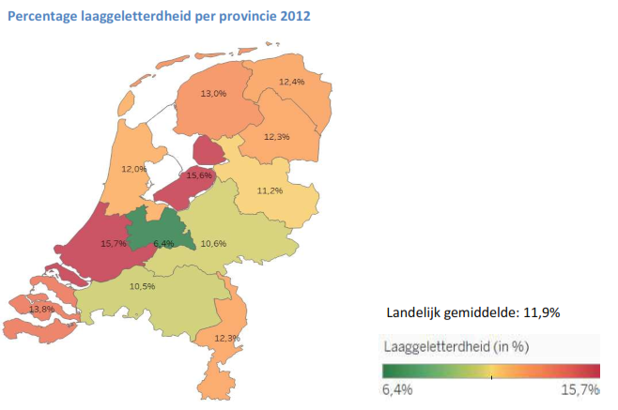
2,5 miljoen laaggeletterden, 2/3 is autochtoon

Slide 18

Notes:
Meer aandacht voor de wijk, maar zeker niet alleen de wijk. Het zijn ook onze ordenings- of managementstructuren die aanpassing behoeven.

Slide 19
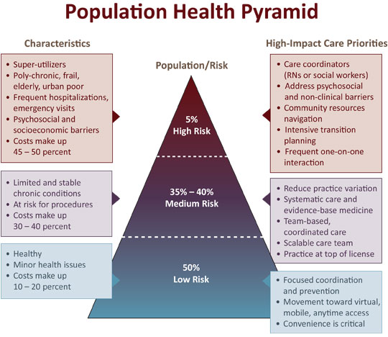

3. In hoeverre is daar iets aan te doen?
Inzichten uit de zorg
Notes:
PC = primary care definition of the Alma Ata declaration of 1978 focusses on:
- Health promotion and prevention
- Contains: Intersecoriaal collaboration appraoch
Despite the complex and broad societal description of primary care. Starfield gave a precise definition of the functions of primary care.
Integration and IOR = no uniform definition. → ‘Hampers a systematic understanding’

Slide 20
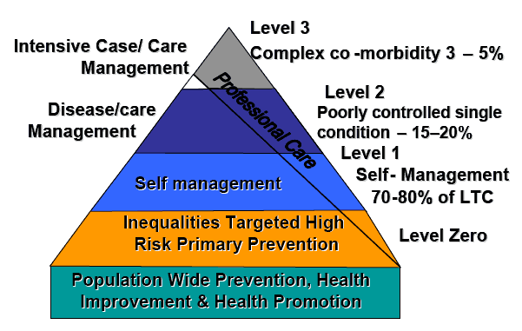
Risicostratificatie volgens Kaiser Permanente
3. Inzicht: universele preventie sec vergroot segv
Notes:
PC = primary care definition of the Alma Ata declaration of 1978 focusses on:
- Health promotion and prevention
- Contains: Intersectorial collaboration approach
Despite the complex and broad societal description of primary care. Starfield gave a precise definition of the functions of primary care.
Integration and IOR = no uniform definition. → ‘Hampers a systematic understanding’

Slide 21
3. In hoeverre is daar iets aan te doen?
Bredere inzichten
Anders kijken naar je populatie: mensen die leven in hun context, i.p.v. primair bestrijden van ziekten of determinanten (leefstijlen)
Stapeling van problemen op individueel niveau betekent:
  andere prioriteiten hebben (individu)
  case management voor ‘multiproblem cases’ (zorg, wijk-differentiatie)
  universele preventie met proportionele focus op achterstand (public mental health, positieve gezondheid), gericht op alle fasen van het leven (vanaf preconceptie)
  “samenhangend beleid van (arbeids)participatie, onderwijs, gezondheid, opvoeding en sociaal kapitaal” * (beleid & wtsch onderzoek)
Doorbreken van de onderling verweven, multifactoriële, sociaal culturele factoren vraagt om redesign.
* Bron: Rapportage nulmeting en monitoring, Sociale Agenda Provincie Limburg; UM, april 2018
Notes:
Anders kijken: risicostratificatie, positieve gezondheid (sociaal domein en zorg domein integreren), transgenerationeel.
Budget uit ZVW dat nu nog gekoppeld is aan diagnostiek en behandeling wordt omgebogen naar preventie in de settings van de publieke gezondheidszorg..?
“Samenhangend beleid van (arbeids)participatie, onderwijs, gezondheid, opvoeding en sociaal kapitaal” vraagt om een herinrichting van omgevingsfactoren, van allerlei structuren, zoals de Gezonde School van de Toekomst.

Slide 22


Integrale analyse van segv op vijf sporen

Slide 23
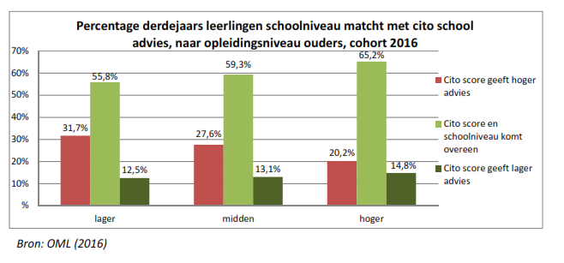
kinderen uit Lses worden lager dan de cito-score ingeschat

Slide 24
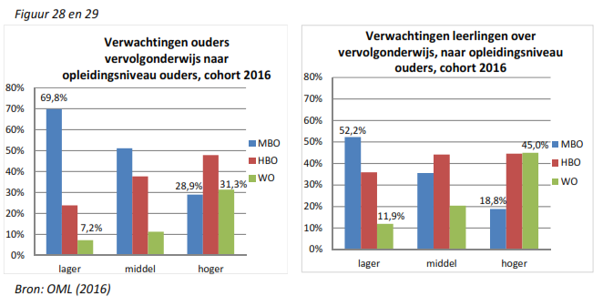
.. En ouders en kinderen verwachten zelf ook minder

Slide 25

Doelen:
3. .. En de successen
1. Verbetering van het zwangerschaps- en geboorteproces voor moeder (met ‘multi-problems’) en kind.
- gezond gedrag en medische zorg
2. Verbetering gezondheid en ontwikkeling van het kind.
- competente en verantwoorde opvoeding door moeder (+ hulp)
3. Verbetering van de persoonlijke ontwikkeling van de moeder en haar mogelijkheden voor opleiding en werk.
- gezinsplanning, opleiding, werk
Notes:
Hier komen vele invalshoeken bij elkaar: de high risk groep, primaire preventie, de integratie van domeinen en het doorbreken van het overerven van problemen.
Doelstellingen en onderwerpen VoorZorg
De belangrijkste doelstellingen van VoorZorg zijn:
- verbetering van het zwangerschaps- en geboorteproces voor moeder en kind;
- verbetering van de gezondheid en ontwikkeling van het kind, en
- verbetering van de persoonlijke ontwikkeling van de moeder en haar mogelijkheden voor opleiding en werk, zodat zij meer kan betekenen voor haar kind.

Slide 26
Uit de effectstudie blijkt dat de juiste doelgroep wordt bereikt:
76% alleenstaand,
74% armoede
68% geweld in het verleden en/of heden
19% depressie
25% middelenmisbruik
98% heeft ≥ 4 risicofactoren, 72% ≥ 7 risicofactoren.
Notes:
Uit de effectstudie blijkt dat de juiste doelgroep wordt bereikt: jonge zwangeren met veel risicofactoren
Andere voorbeelden: KOP, KVO

Slide 27
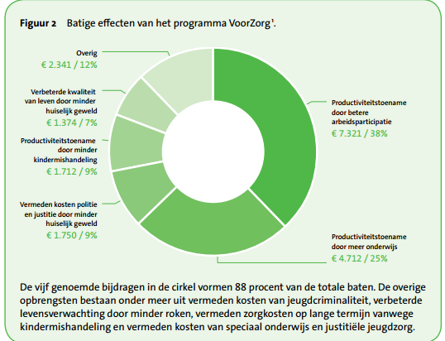
Baten VoorZorg
opbrengst is € 2800 per kind netto (kosten €12.500 en baten €15.800);
investering in 4 à 5 jaar terugverdiend.
Overerving doorbroken?
Notes:
De genoemde bijdragen in de cirkel ( productiviteitstoename door arbeidsparticipatie-meer onderwijs-minder kindermishandeling, vermeden justitiele kosten en verbeterde kwaliteit van leven, vormen 88 procent van de totale baten. De overige opbrengsten (12%) bestaan onder meer uit vermeden kosten van jeugdcriminaliteit, verbeterde
levensverwachting door minder roken, vermeden zorgkosten op lange termijn vanwege kindermishandeling en vermeden kosten van speciaal onderwijs en justitiële jeugdzorg.
Op basis van de huidige ervaringen kan gesteld worden, dat VoorZorg een relatief goedkoop programma is (ongeveer € 13.000,-- per traject van 2,5 jaar). Ter vergelijking: een residentiële plaatsing van een jongere gedurende een half jaar kost ca. €30.000.
Deze investering wordt in 5 jaar terugverdiend.

Slide 28
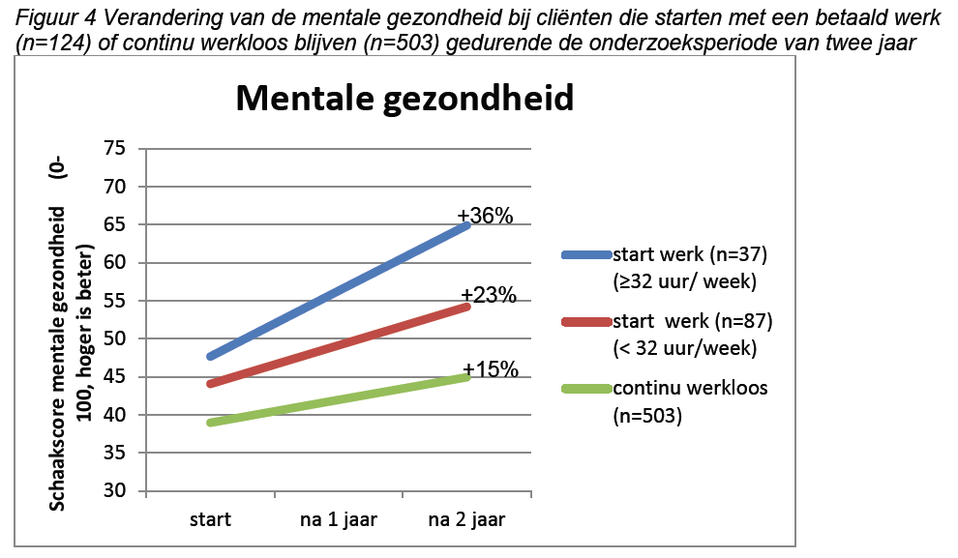
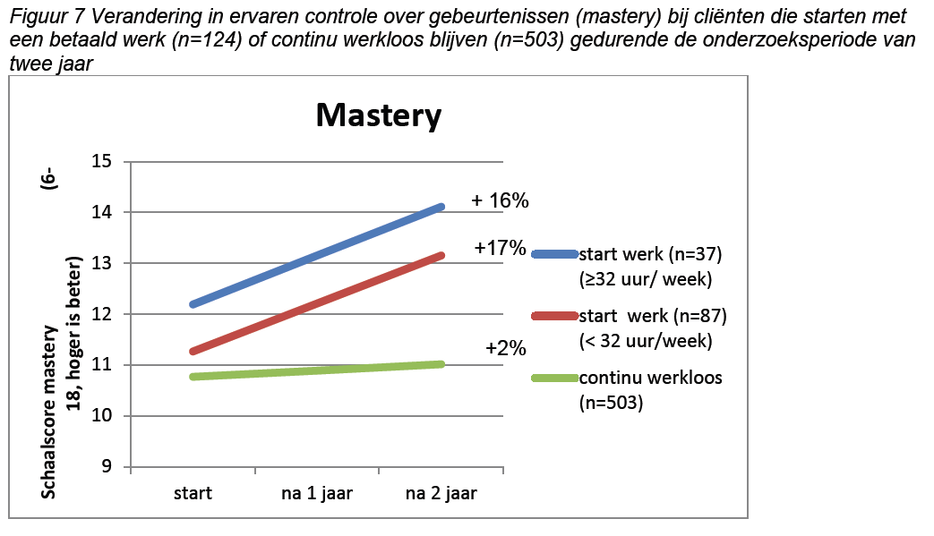
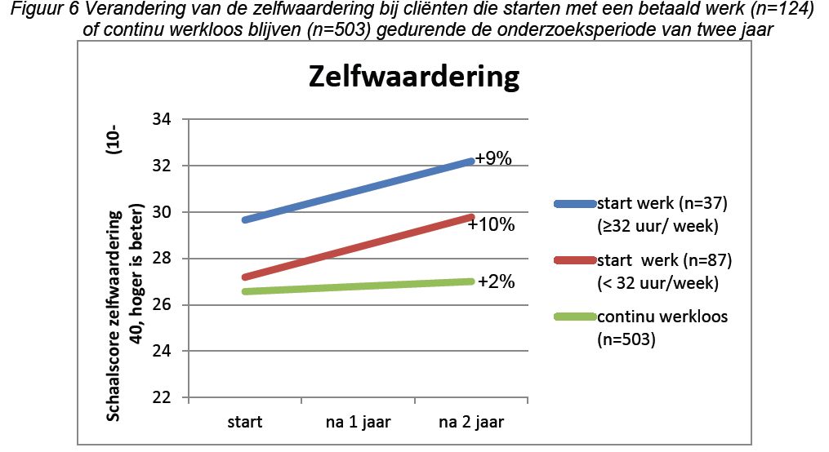
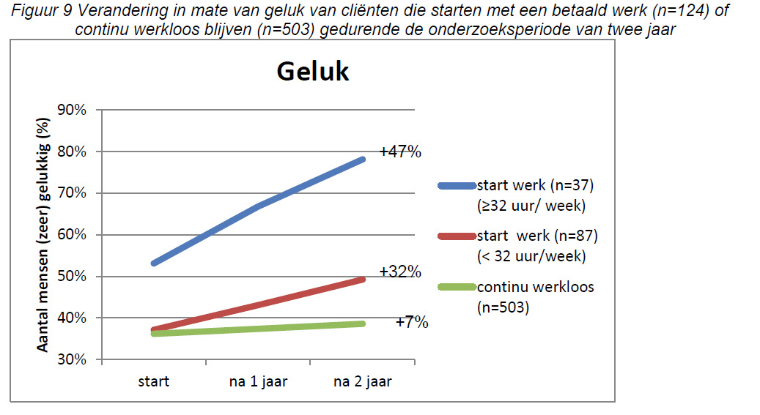
Evaluatie van re-integratie naar betaalde arbeid

Slide 29
gesprek in groepjes
4. En Wat betekent dat voor de zorg?
………
Uitsmijter:

Slide 30
Take home message
SEGV is een dynamisch, ‘wicked’ probleem
Er is weldegelijk al veel bereikt
Universele preventie proportioneren voor LSES
Meeste resultaat is te verwachten door een integrale benadering op alle niveaus
Vermijd focus op enkel leefstijl, maar focus op omgeving en andere dimensies (participatie, opleiding, werk, inkomen, opvoeding).
Notes:
En kunnen we daarbij voldoende ‘out of the box’ denken?

Slide 31
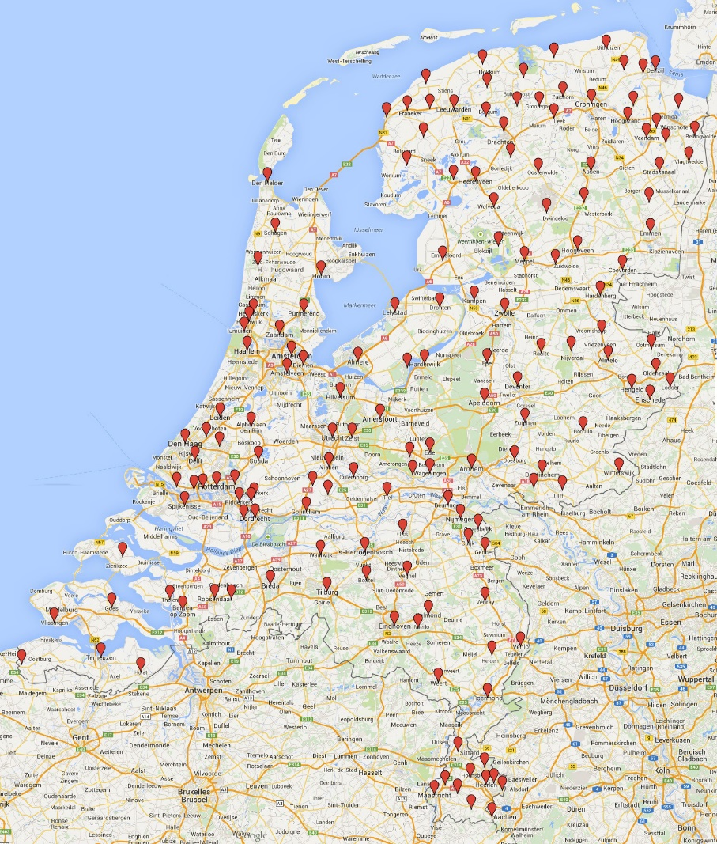
.. En beschikbaar is verder:
GIDS-gelden
165 gemeenten
150 miljoen decentralisatieuitkering, circa 20 miljoen per jaar (Gezond in de stad = GIDS)
2014-2021
Lokale, integrale aanpak gezondheidsachterstanden
Notes:
Om gezondheidsachterstanden aan te pakken krijgen 165 gemeenten GIDS gelden. Of een gemeente GIDS gelden ontvangt en de hoogte van het bedrag is afhankelijk van de SES score (inkomen, opleidingsniveau en werkeloosheidscijfer).

Slide 32
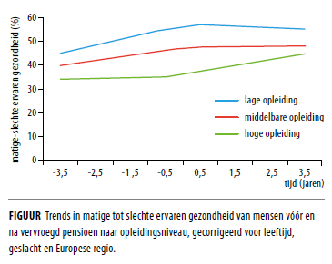
Arbeid als medicijn - intermezzo
Wisselwerking tussen werk, vervroegd pensioen en gezondheid
Burdorf, NTvG 2015

